Slide 1

Chào mừng các em đến với tiết Tiếng Việt - Lớp 2
Notes:
Bài giảng thiết kế bởi: Hương Thảo - tranthao121006@gmail.com

Slide 2



Slide 3


Thứ tư ngày 20 tháng 4 năm 2022
Tập đọc
Chiếc rễ đa tròn

Slide 4
Khởi động

Slide 5

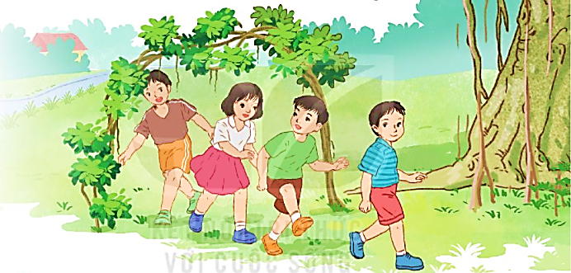
BÀI 24
BÀI 24
CHIẾC RỄ ĐA TRÒN
Hát một bài hát về Bác Hồ với thiếu niên, nhi đồng.

Slide 6



ĐỌC
TIẾT 1 – 2

Slide 7
ĐỌC VĂN BẢN

Slide 8
Đọc mẫu
​CHIẾC RỄ ĐA TRÒN
Một sớm hôm ấy, như thường lệ, Bác Hồ đi dạo trong vườn. Đến gần cây đa, Bác chợt thấy một chiếc rễ đa nhỏ và dài ngoằn ngoèo trên mặt đất. Chắc là trận gió đêm qua đã làm nó rơi xuống. Bác tần ngần một lát, rồi nói với chú cần vụ:
- Chú cuốn chiếc này rễ này lại, rồi trồng cho nó mọc tiếp nhé!
Theo lời Bác, chú cần vụ xới đất, vùi chiếc rễ xuống. Thấy vậy, Bác ân cần bảo:
- Chú nên làm thế này.
Nói rồi, Bác cuộn chiếc rễ thành một vòng tròn, cùng chú cần vụ buộc nó tựa vào hai cái cọc, sau đó mới vùi hai đầu rễ xuống đất.
Chú cần vụ thắc mắc:
- Thưa Bác, làm thế để làm gì ạ?
Bác khẽ cười:
- Rồi chú sẽ biết.
Nhiều năm sau, chiếc rễ đã lớn và thành cây đa con có vòng lá tròn. Thiếu nhi vào thăm vườn Bác, em nào cũng thích chơi trò chui qua chui lại vòng lá ấy. Lúc đó, mọi người mới hiểu vì sao Bác cho trồng chiếc rễ đa thành hình tròn như thế.
(Theo Bác Hồ kính yêu)

Slide 9



Rễ đa
cuộn
Ngoằn ngoèo
Vòng lá
TỪ KHÓ ĐỌC
Tần ngần
Chui qua

Slide 10
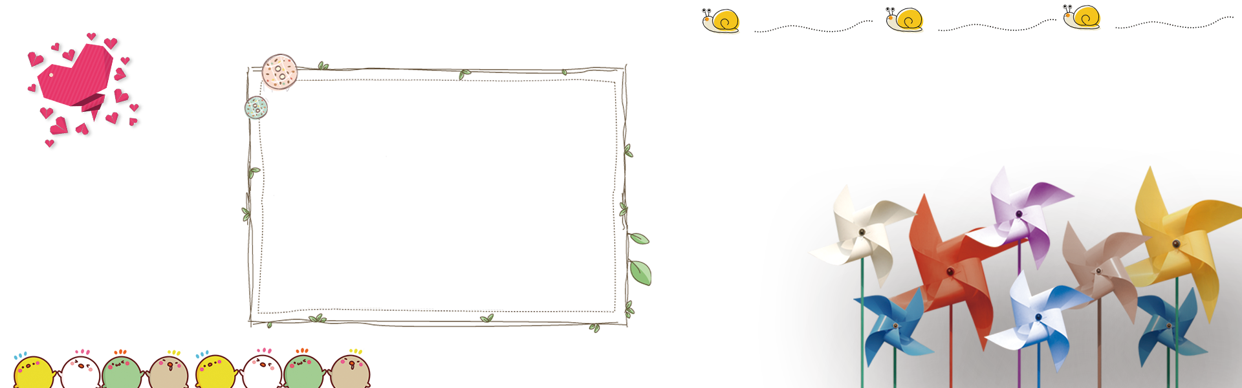
Chia đoạn
Đoạn 1 : Từ đầu …. mọc tiếp nhé
Đoạn 2 : Tiếp theo…chú sẽ biết
Đoạn 3 : Phần còn lại

Slide 11
Đọc đoạn
​CHIẾC RỄ ĐA TRÒN
Một sớm hôm ấy, như thường lệ, Bác Hồ đi dạo trong vườn. Đến gần cây đa, Bác chợt thấy một chiếc rễ đa nhỏ và dài ngoằn ngoèo trên mặt đất. Chắc là trận gió đêm qua đã làm nó rơi xuống. Bác tần ngần một lát, rồi nói với chú cần vụ :
- Chú cuốn chiếc này rễ này lại, rồi trồng cho nó mọc tiếp nhé!
Theo lời Bác, chú cần vụ xới đất, vùi chiếc rễ xuống. Thấy vậy, Bác ân cần bảo:
- Chú nên làm thế này.
Nói rồi, Bác cuộn chiếc rễ thành một vòng tròn, cùng chú cần vụ buộc nó tựa vào hai cái cọc, sau đó mới vùi hai đầu rễ xuống đất.
Chú cần vụ thắc mắc:
- Thưa Bác, làm thế để làm gì ạ?
Bác khẽ cười:
- Rồi chú sẽ biết.
Nhiều năm sau, chiếc rễ đã lớn và thành cây đa con có vòng lá tròn. Thiếu nhi vào thăm vườn Bác, em nào cũng thích chơi trò chui qua chui lại vòng lá ấy. Lúc đó, mọi người mới hiểu vì sao Bác cho trồng chiếc rễ đa thành hình tròn như thế.
(Theo Bác Hồ kính yêu)

Slide 12
Đọc đoạn 1
​CHIẾC RỄ ĐA TRÒN
Một sớm hôm ấy, như thường lệ, Bác Hồ đi dạo trong vườn. Đến gần cây đa, Bác chợt thấy một chiếc rễ đa nhỏ và dài ngoằn ngoèo trên mặt đất. Chắc là trận gió đêm qua đã làm nó rơi xuống. Bác tần ngần một lát, rồi nói với chú cần vụ :
- Chú cuốn chiếc này rễ này lại, rồi trồng cho nó mọc tiếp nhé!

Slide 13
Đọc đoạn 2
​CHIẾC RỄ ĐA TRÒN
Theo lời Bác, chú cần vụ xới đất, vùi chiếc rễ xuống. Thấy vậy, Bác ân cần bảo:
- Chú nên làm thế này.
Nói rồi, Bác cuộn chiếc rễ thành một vòng tròn, cùng chú cần vụ buộc nó tựa vào hai cái cọc, sau đó mới vùi hai đầu rễ xuống đất.
Chú cần vụ thắc mắc:
- Thưa Bác, làm thế để làm gì ạ?
Bác khẽ cười:
- Rồi chú sẽ biết.

Slide 14
Đọc đoạn 3
​CHIẾC RỄ ĐA TRÒN
Nhiều năm sau, chiếc rễ đã lớn và thành cây đa con có vòng lá tròn. Thiếu nhi vào thăm vườn Bác, em nào cũng thích chơi trò chui qua chui lại vòng lá ấy. Lúc đó, mọi người mới hiểu vì sao Bác cho trồng chiếc rễ đa thành hình tròn như thế.
(Theo Bác Hồ kính yêu)

Slide 15
Đọc nối tiếp đoạn
​CHIẾC RỄ ĐA TRÒN
Một sớm hôm ấy, như thường lệ, Bác Hồ đi dạo trong vườn. Đến gần cây đa, Bác chợt thấy một chiếc rễ đa nhỏ và dài ngoằn ngoèo trên mặt đất. Chắc là trận gió đêm qua đã làm nó rơi xuống. Bác tần ngần một lát, rồi nói với chú cần vụ :
- Chú cuốn chiếc này rễ này lại, rồi trồng cho nó mọc tiếp nhé!
Theo lời Bác, chú cần vụ xới đất, vùi chiếc rễ xuống. Thấy vậy, Bác ân cần bảo:
- Chú nên làm thế này.
Nói rồi, Bác cuộn chiếc rễ thành một vòng tròn, cùng chú cần vụ buộc nó tựa vào hai cái cọc, sau đó mới vùi hai đầu rễ xuống đất.
Chú cần vụ thắc mắc:
- Thưa Bác, làm thế để làm gì ạ?
Bác khẽ cười:
- Rồi chú sẽ biết.
Nhiều năm sau, chiếc rễ đã lớn và thành cây đa con có vòng lá tròn. Thiếu nhi vào thăm vườn Bác, em nào cũng thích chơi trò chui qua chui lại vòng lá ấy. Lúc đó, mọi người mới hiểu vì sao Bác cho trồng chiếc rễ đa thành hình tròn như thế.
(Theo Bác Hồ kính yêu)

Slide 16

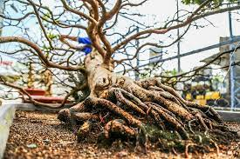
+ Cần vụ: người làm công việc chăm sóc Bác Hồ.
+ Tần ngần: đang mải suy nghĩ cân nhắc nên làm gì hay quyết
định như thế nào.
GIẢI NGHĨA TỪ
+ Ngoằn ngoèo: uốn lượn theo nhiều hướng khác nhau.
Bài giảng thiết kế bởi: Ngô Thu Huyền
Notes:
Bài giảng được thiết kế bởi: Phạm Duyên

Slide 17

Luyện đọc nhóm 3

Slide 18
Luyện đọc nhóm
​CHIẾC RỄ ĐA TRÒN
Một sớm hôm ấy, như thường lệ, Bác Hồ đi dạo trong vườn. Đến gần cây đa, Bác chợt thấy một chiếc rễ đa nhỏ và dài ngoằn ngoèo trên mặt đất. Chắc là trận gió đêm qua đã làm nó rơi xuống. Bác tần ngần một lát, rồi nói với chú cần vụ :
- Chú cuốn chiếc này rễ này lại, rồi trồng cho nó mọc tiếp nhé!
Theo lời Bác, chú cần vụ xới đất, vùi chiếc rễ xuống. Thấy vậy, Bác ân cần bảo:
- Chú nên làm thế này.
Nói rồi, Bác cuộn chiếc rễ thành một vòng tròn, cùng chú cần vụ buộc nó tựa vào hai cái cọc, sau đó mới vùi hai đầu rễ xuống đất.
Chú cần vụ thắc mắc:
- Thưa Bác, làm thế để làm gì ạ?
Bác khẽ cười:
- Rồi chú sẽ biết.
Nhiều năm sau, chiếc rễ đã lớn và thành cây đa con có vòng lá tròn. Thiếu nhi vào thăm vườn Bác, em nào cũng thích chơi trò chui qua chui lại vòng lá ấy. Lúc đó, mọi người mới hiểu vì sao Bác cho trồng chiếc rễ đa thành hình tròn như thế.
(Theo Bác Hồ kính yêu)

Slide 19
Đọc toàn bài
​CHIẾC RỄ ĐA TRÒN
Một sớm hôm ấy, như thường lệ, Bác Hồ đi dạo trong vườn. Đến gần cây đa, Bác chợt thấy một chiếc rễ đa nhỏ và dài ngoằn ngoèo trên mặt đất. Chắc là trận gió đêm qua đã làm nó rơi xuống. Bác tần ngần một lát, rồi nói với chú cần vụ :
- Chú cuốn chiếc này rễ này lại, rồi trồng cho nó mọc tiếp nhé!
Theo lời Bác, chú cần vụ xới đất, vùi chiếc rễ xuống. Thấy vậy, Bác ân cần bảo:
- Chú nên làm thế này.
Nói rồi, Bác cuộn chiếc rễ thành một vòng tròn, cùng chú cần vụ buộc nó tựa vào hai cái cọc, sau đó mới vùi hai đầu rễ xuống đất.
Chú cần vụ thắc mắc:
- Thưa Bác, làm thế để làm gì ạ?
Bác khẽ cười:
- Rồi chú sẽ biết.
Nhiều năm sau, chiếc rễ đã lớn và thành cây đa con có vòng lá tròn. Thiếu nhi vào thăm vườn Bác, em nào cũng thích chơi trò chui qua chui lại vòng lá ấy. Lúc đó, mọi người mới hiểu vì sao Bác cho trồng chiếc rễ đa thành hình tròn như thế.
(Theo Bác Hồ kính yêu)

Slide 20

  Tiết 2

Slide 21
Đọc toàn bài
​CHIẾC RỄ ĐA TRÒN
Một sớm hôm ấy, như thường lệ, Bác Hồ đi dạo trong vườn. Đến gần cây đa, Bác chợt thấy một chiếc rễ đa nhỏ và dài ngoằn ngoèo trên mặt đất. Chắc là trận gió đêm qua đã làm nó rơi xuống. Bác tần ngần một lát, rồi nói với chú cần vụ :
- Chú cuốn chiếc này rễ này lại, rồi trồng cho nó mọc tiếp nhé!
Theo lời Bác, chú cần vụ xới đất, vùi chiếc rễ xuống. Thấy vậy, Bác ân cần bảo:
- Chú nên làm thế này.
Nói rồi, Bác cuộn chiếc rễ thành một vòng tròn, cùng chú cần vụ buộc nó tựa vào hai cái cọc, sau đó mới vùi hai đầu rễ xuống đất.
Chú cần vụ thắc mắc:
- Thưa Bác, làm thế để làm gì ạ?
Bác khẽ cười:
- Rồi chú sẽ biết.
Nhiều năm sau, chiếc rễ đã lớn và thành cây đa con có vòng lá tròn. Thiếu nhi vào thăm vườn Bác, em nào cũng thích chơi trò chui qua chui lại vòng lá ấy. Lúc đó, mọi người mới hiểu vì sao Bác cho trồng chiếc rễ đa thành hình tròn như thế.
(Theo Bác Hồ kính yêu)

Slide 22

Trả lời câu hỏi

Slide 23
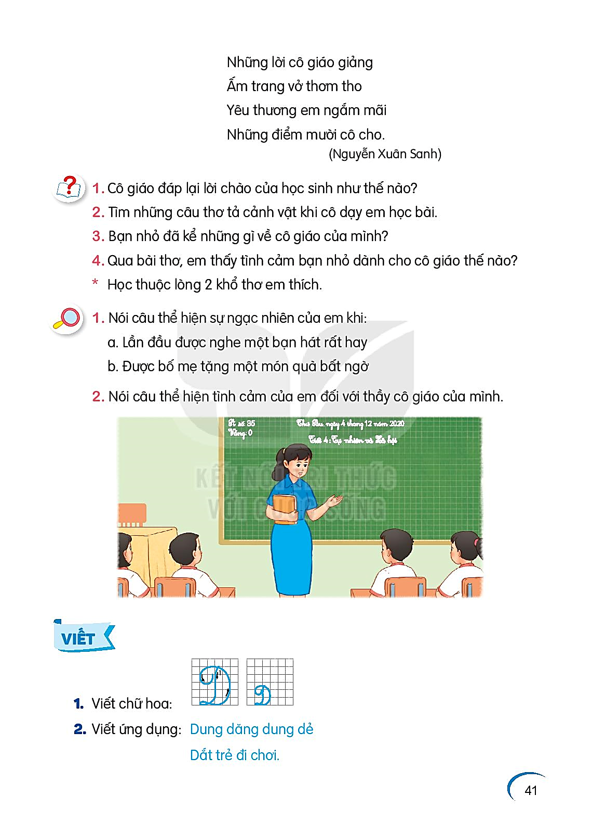
1. Thấy chiếc rễ đa nằm trên mặt đất, Bác đã bảo chú cần vụ làm gì?
→ Thấy chiếc rễ đa nằm trên mặt đất, Bác đã bảo chú cần vụ cuốn chiếc rễ lại rồi đem trồng cho nó mọc tiếp.
2. Bác hướng dẫn chú cần vụ trồng chiếc rễ đa như thế nào?
→ Bác hướng dẫn chú cần vụ cuộn chiếc rễ thành một vòng tròn, buộc nó tựa vào hai cái cọc, rồi vùi hai đầu rễ xuống đất.

Slide 24
3. Vì sao Bác cho trồng chiếc rễ đa như vậy?
→ Bác cho trồng chiếc rễ đa như vậy để nó mọc thành cây đa có vòng lá tròn, các em thiếu nhi có thể chui qua chui lại vòng là ấy khi vào thăm vườn Bác.
4. Qua bài đọc, em thấy tình cảm của Bác Hồ với thiếu nhi như thế nào?
→ Qua bài đọc, ta thấy Bác rất yêu thương các cháu thiếu niên, nhi đồng.

Slide 25
Nội dung
Qua câu chuyện chúng ta hiểu vì sao Bác Hồ cho trồng chiếc rễ đa tròn, hiểu được tình cảm yêu thương của Bác dành cho các cháu thiếu nhi.

Slide 26

LUYỆN ĐỌC LẠI

Slide 27


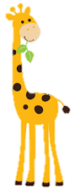


Luyện đọc lại
Giọng đọc : nhẹ nhàng ,tình cảm.
Phân biệt giọng người kể với giọng của các nhân vật:
- Giọng Bác Hồ: ấm áp, tình cảm
- Giọng chú cần vụ: nhẹ nhàng, lễ phép

Slide 28
Đọc toàn bài
​CHIẾC RỄ ĐA TRÒN
Một sớm hôm ấy, như thường lệ, Bác Hồ đi dạo trong vườn. Đến gần cây đa, Bác chợt thấy một chiếc rễ đa nhỏ và dài ngoằn ngoèo trên mặt đất. Chắc là trận gió đêm qua đã làm nó rơi xuống. Bác tần ngần một lát, rồi nói với chú cần vụ :
- Chú cuốn chiếc này rễ này lại, rồi trồng cho nó mọc tiếp nhé!
Theo lời Bác, chú cần vụ xới đất, vùi chiếc rễ xuống. Thấy vậy, Bác ân cần bảo:
- Chú nên làm thế này.
Nói rồi, Bác cuộn chiếc rễ thành một vòng tròn, cùng chú cần vụ buộc nó tựa vào hai cái cọc, sau đó mới vùi hai đầu rễ xuống đất.
Chú cần vụ thắc mắc:
- Thưa Bác, làm thế để làm gì ạ?
Bác khẽ cười:
- Rồi chú sẽ biết.
Nhiều năm sau, chiếc rễ đã lớn và thành cây đa con có vòng lá tròn. Thiếu nhi vào thăm vườn Bác, em nào cũng thích chơi trò chui qua chui lại vòng lá ấy. Lúc đó, mọi người mới hiểu vì sao Bác cho trồng chiếc rễ đa thành hình tròn như thế.
(Theo Bác Hồ kính yêu)

Slide 29


Thị đọc
​CHIẾC RỄ ĐA TRÒN
Một sớm hôm ấy, như thường lệ, Bác Hồ đi dạo trong vườn. Đến gần cây đa, Bác chợt thấy một chiếc rễ đa nhỏ và dài ngoằn ngoèo trên mặt đất. Chắc là trận gió đêm qua đã làm nó rơi xuống. Bác tần ngần một lát, rồi nói với chú cần vụ :
- Chú cuốn chiếc này rễ này lại, rồi trồng cho nó mọc tiếp nhé!
Theo lời Bác, chú cần vụ xới đất, vùi chiếc rễ xuống. Thấy vậy, Bác ân cần bảo:
- Chú nên làm thế này.
Nói rồi, Bác cuộn chiếc rễ thành một vòng tròn, cùng chú cần vụ buộc nó tựa vào hai cái cọc, sau đó mới vùi hai đầu rễ xuống đất.
Chú cần vụ thắc mắc:
- Thưa Bác, làm thế để làm gì ạ?
Bác khẽ cười:
- Rồi chú sẽ biết.
Nhiều năm sau, chiếc rễ đã lớn và thành cây đa con có vòng lá tròn. Thiếu nhi vào thăm vườn Bác, em nào cũng thích chơi trò chui qua chui lại vòng lá ấy. Lúc đó, mọi người mới hiểu vì sao Bác cho trồng chiếc rễ đa thành hình tròn như thế.
(Theo Bác Hồ kính yêu)
CHÚC MỪNG

Slide 30

LUYỆN TẬP THEO
VĂN BẢN ĐỌC

Slide 31




a. Chú……..chiếc rễ này lại rồi……….cho nó mọc tiếp nhé. b. Chú cần vụ…… đất, ……chiếc rễ xuống.
LUYỆN TẬP THEO VĂN BẢN ĐỌC
Câu 1: chọn từ (cuốn, vùi, xới, trồng) phù hợp với mỗi chỗ trống.
cuốn
trồng
xới
vùi

Slide 32
2. Tìm trong bài câu có dùng dấu chấm than. Câu đó dùng để làm gì? (Chọn ý đúng)
Nêu yêu cầu, đề nghị
Thể hiện cảm xúc
Kể sự việc, hoạt động
→ Chú cuốn chiếc rễ này lại, rồi trồng cho nó mọc tiếp nhé!

Slide 33




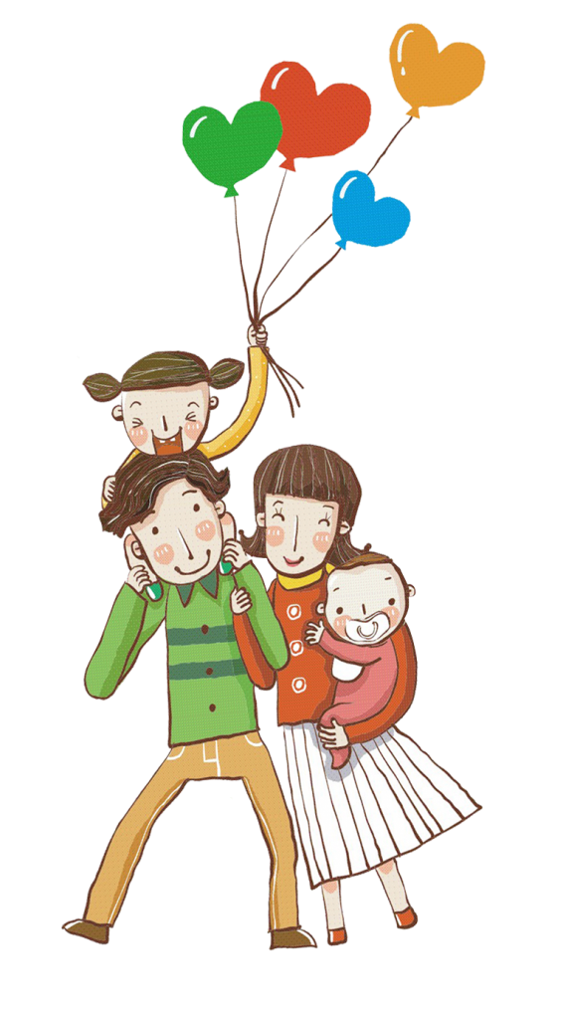


Củng cố - Dặn dò
- Hôm nay em học bài gì?
Nêu cảm nhận của em sau
khi học bài này.

Slide 34
Củng cố - Dặn dò
- Đọc lại câu chuyện cho người thân nghe.
- Chuẩn bị bài sau: Bài: Đất nước chúng mình

